Slide 1
道路の渋滞シミュレーション
softwere-alg

Slide 2
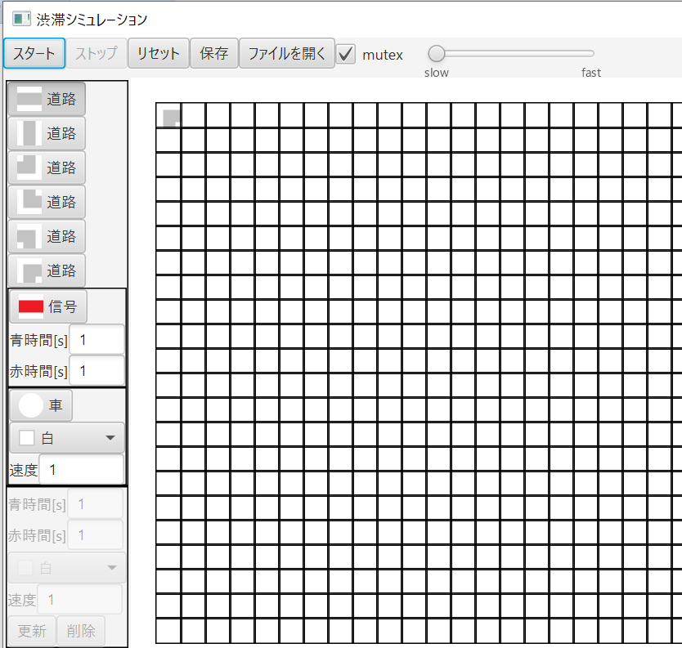
道路作成
パーツを選択してマスに自由に配置ができる
道路の設置はクリックの他にドラッグでもできる
信号と車は道路を設置したマスのみに設置ができる
パーツの配置状況の保存やファイルからの復元ができる
ここだけは道路の変更ができない

Slide 3
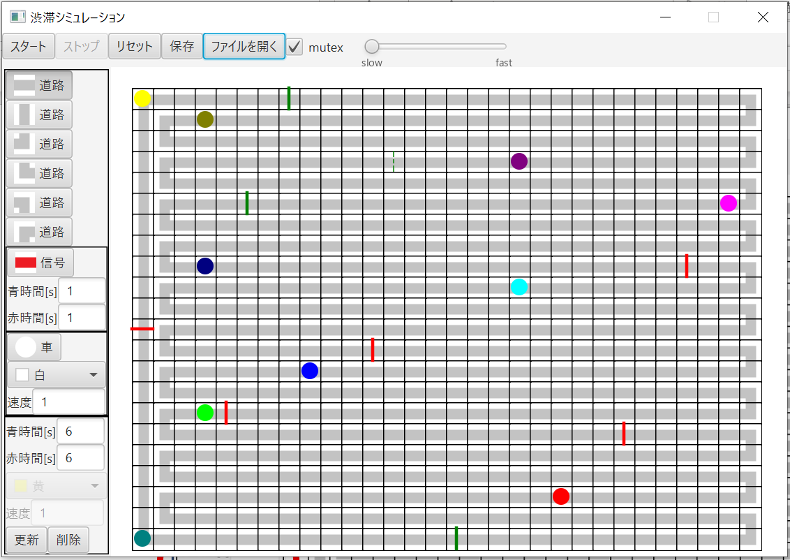
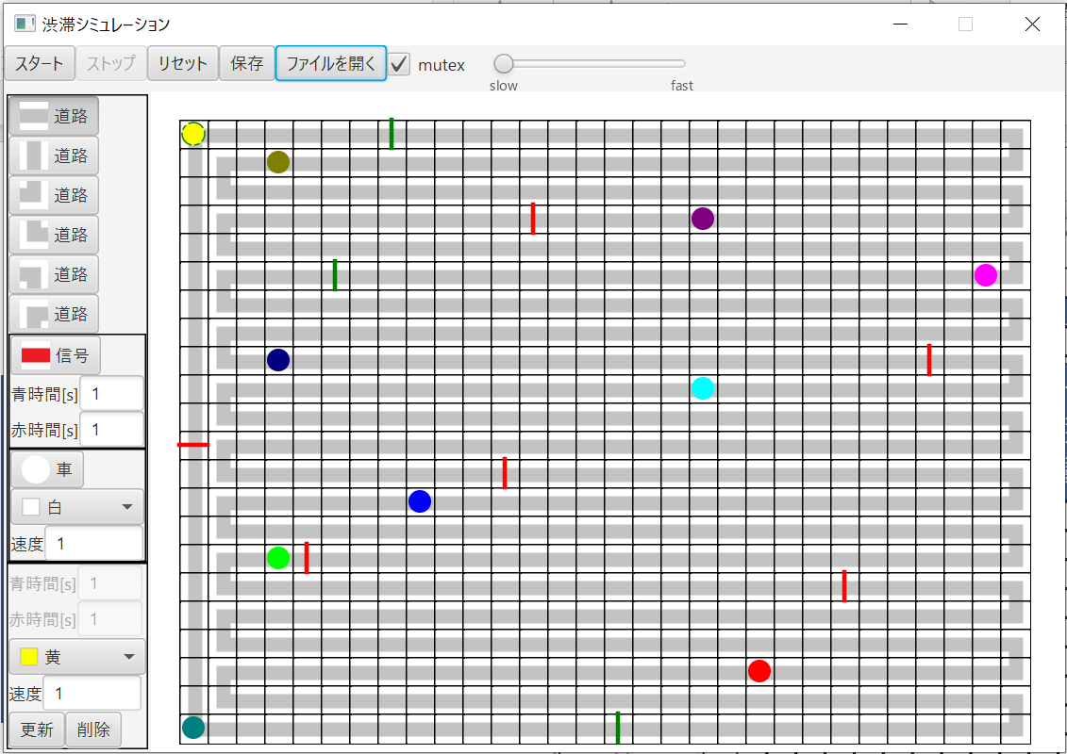
道路作成
配置してある車をクリックすると、その車を編集できるようになる
配置してある信号をクリックすると、その信号を編集できるようになる
配置してある信号を右クリックすると、初期状態を変更できる

Slide 4
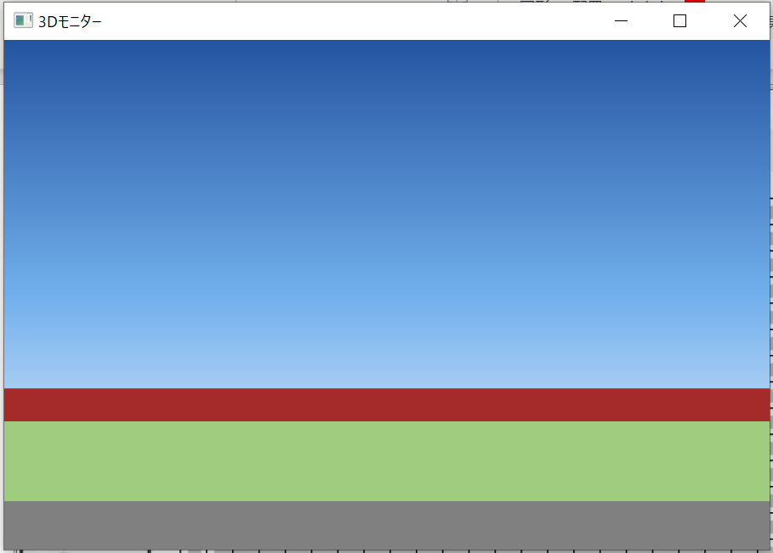
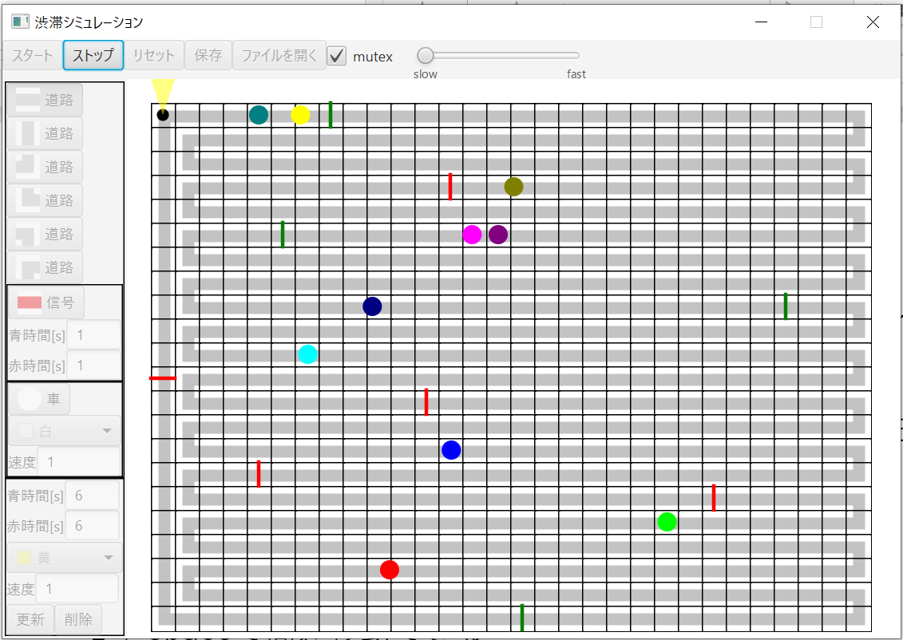
動作
黒い点が3D空間で自分のいる場所
黄色い線が自分の向いている方向を表す
黒い点をドラッグすることや、z, x, space, ←, →で操作可能

Slide 5
アピール点
車や信号それぞれがスレッドとして動いているため、複雑なシミュレーションが可能になっている
排他制御をして車の追い越しができないようにしている
道路・車・信号が自由に配置でき、シミュレーションのパターンは無限大にある
各パーツの配置がGUIでできるため簡単
2Dおよび3D両方から車や信号の動作の確認ができる

